Slide 1
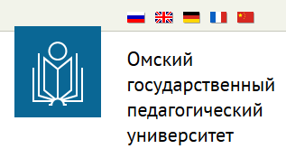
«стеклянный потолок или проблемы женского руководства»
Факультет экономики, менеджмента, сервиса и туризма
Кафедра экономики, менеджмента и маркетинга
Заседание студенческого дискуссионного клуба «307»
Ковалев Александр Иванович, доктор э.н., профессор
Олеся Александровна Гешко, ст.преподаватель

Slide 2
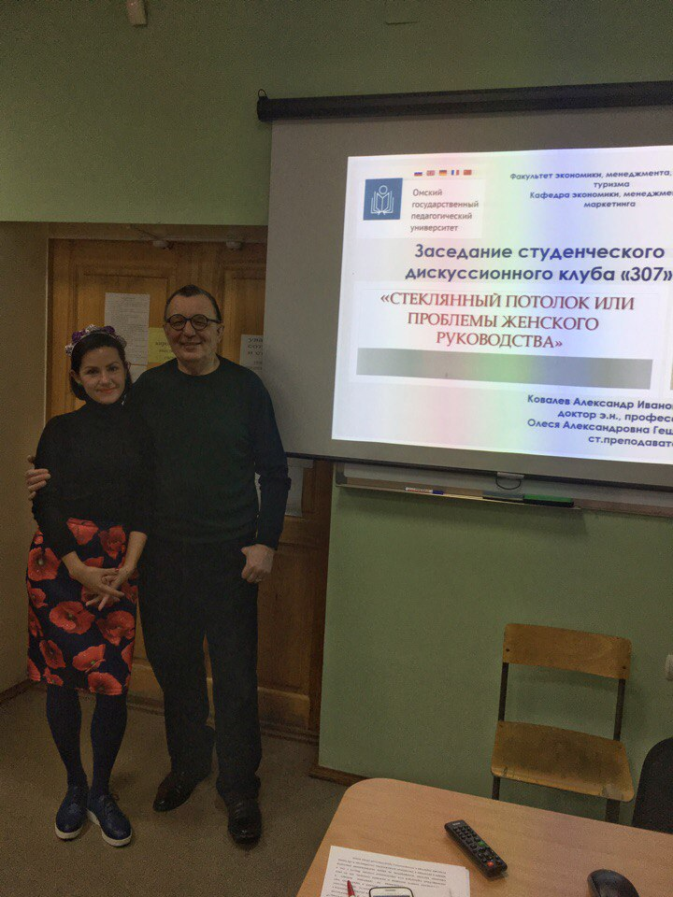
Фотоотчет очередного заседания клуба «307»

Slide 3
Доля женщин среди руководителей компаний в России
40 %
Это весь топ-менеджмент компании, включая главного бухгалтера, директора по персоналу и др.
НО:

Slide 4
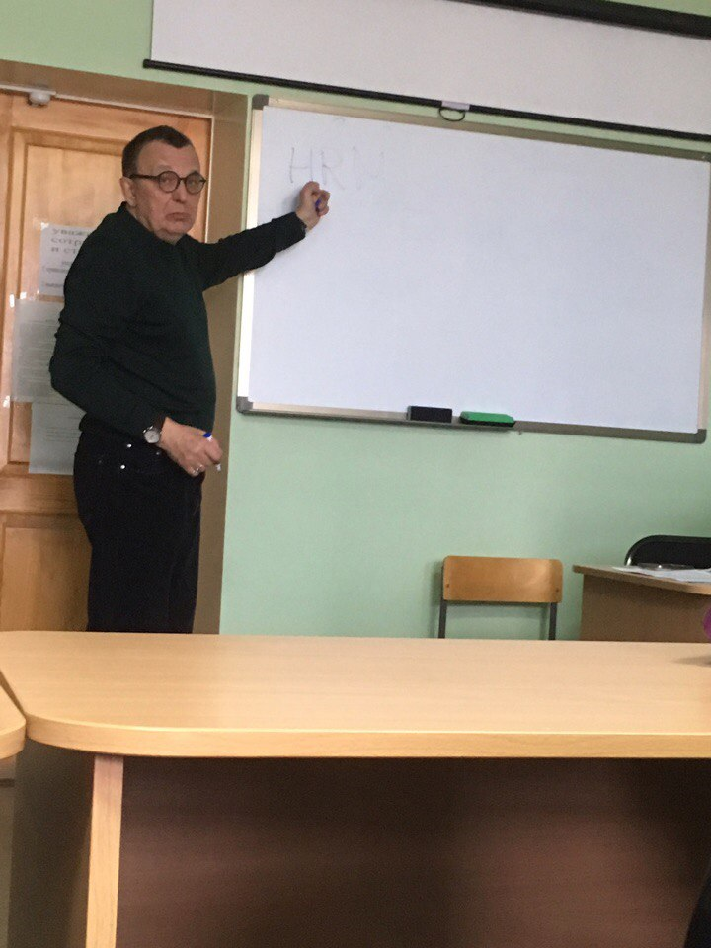
Женщина – руководитель: «минус» или «плюс»!?

Slide 5
Должностями в топ-менеджменте, которые чаще всего занимают женщины в мире, являются:
директор по персоналу – 27%, финансовый
директор - 18%, директор по маркетингу - 12%,
директор по продажам - 10%, генеральный
директор - 9%, операционный директор - 9%.

Slide 6
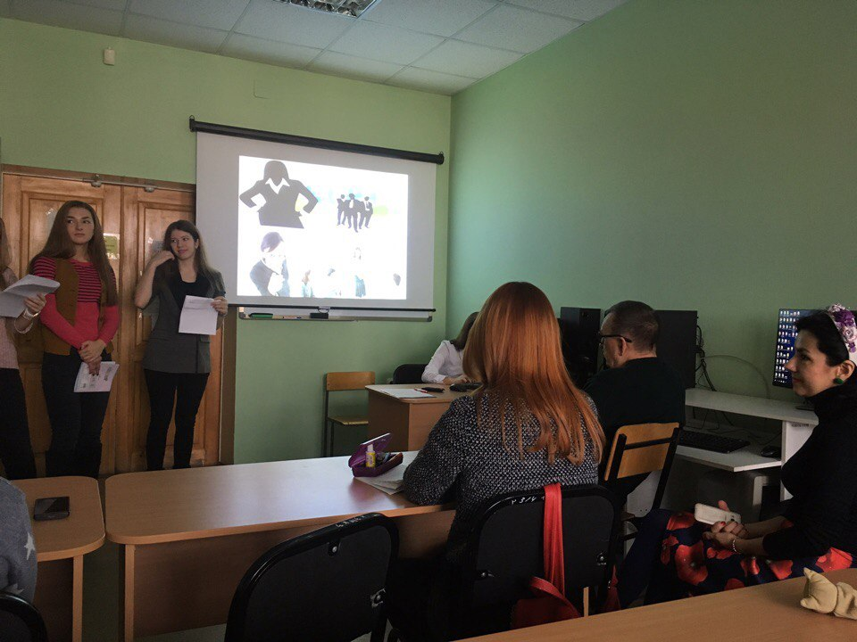
Женщина и политика!

Slide 7
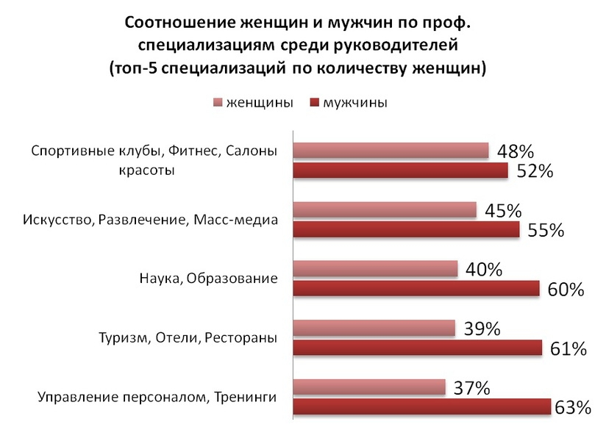

Slide 8
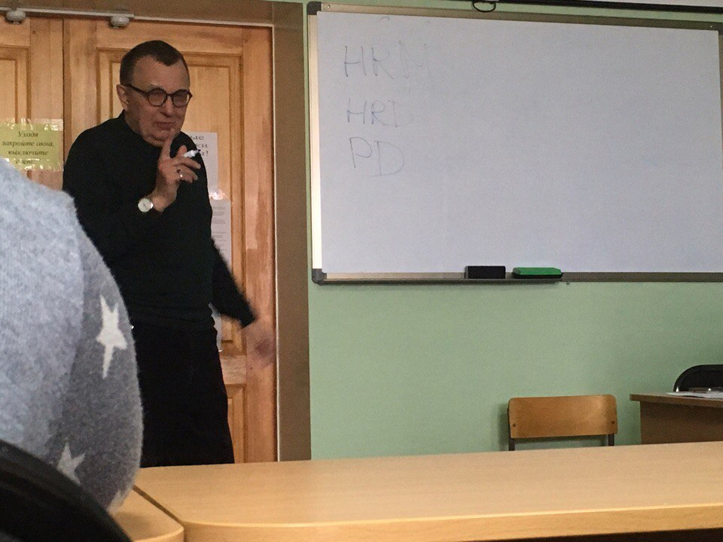
Я вам так скажу……

Slide 9
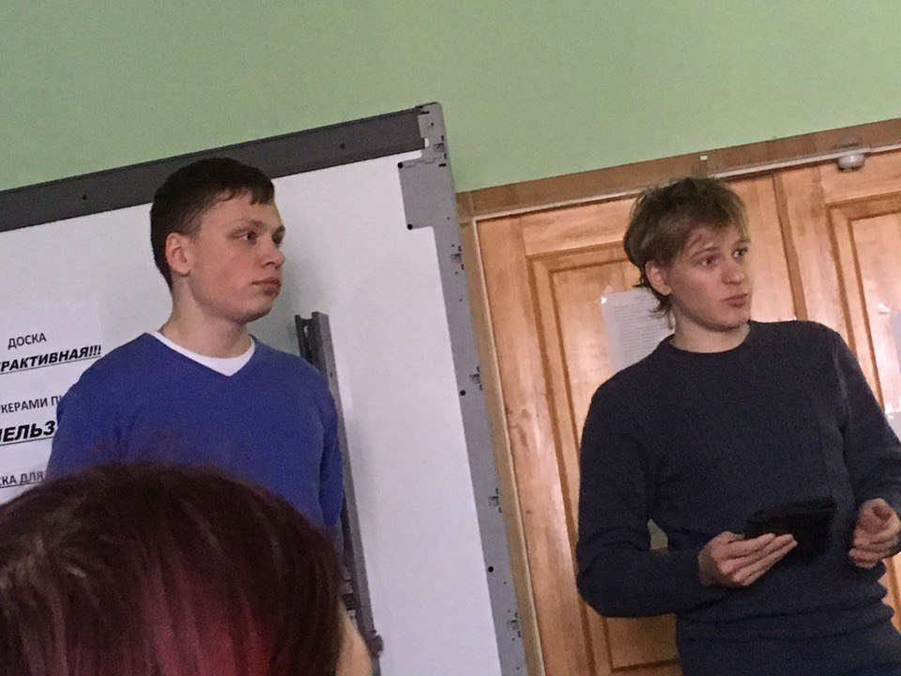
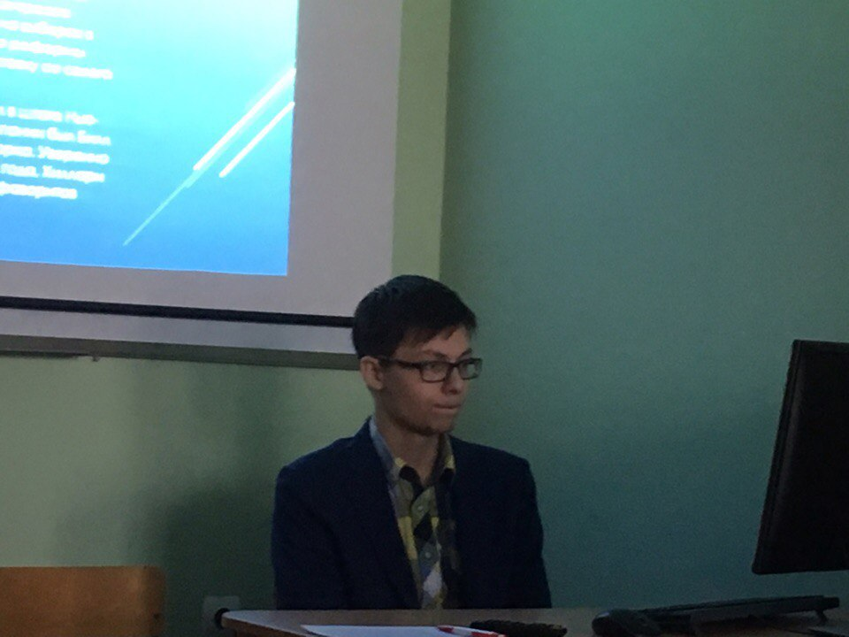
А как же обстоят дела с женским руководством в нашем университете?

Slide 10
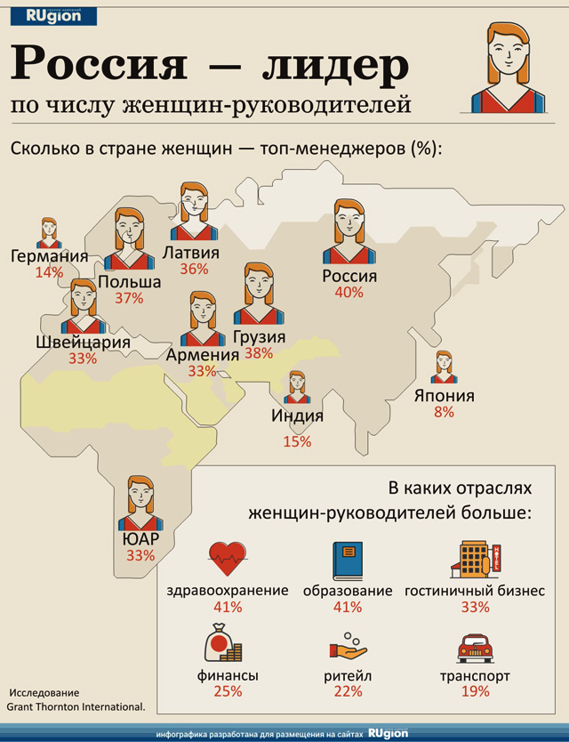

Slide 11
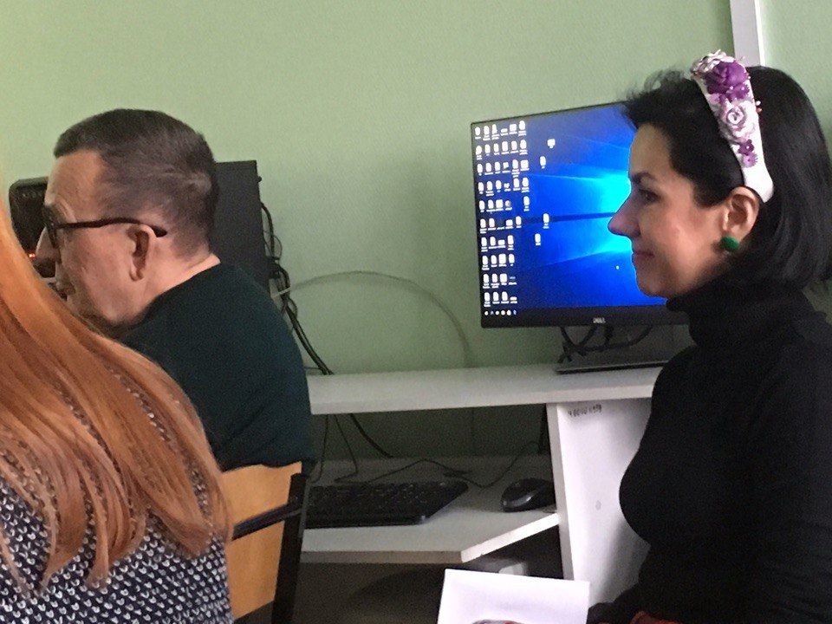
Обмен мнениями

Slide 12
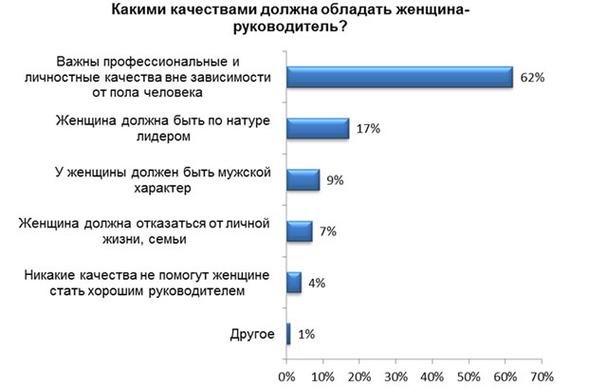

Slide 13
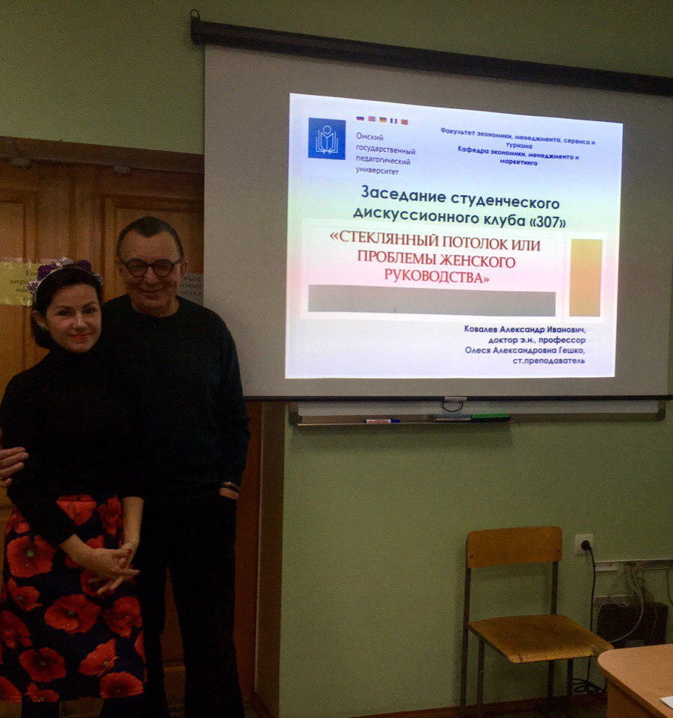
Подведение итогов

